Slide 1
Proyecto de Presupuesto de la CGR 2019

Slide 2
RESUMEN - COMPARATIVO
PRESUPUESTO VIGENTE DE LA CGR (EJERCICIO FISCAL 2018) | G. 146.311.906.161
PROYECTO DE PRESUPUESTO 2019, REMITIDO POR EL M.H. AL CONGRESO | G. 144.911.148.515
DIFERENCIA ENTRE PRESUPUESTO VIGENTE Y PROYECTO DE PRESUPUESTO: | G. -1.400.757.646

Slide 3
RESUMEN - COMPARATIVO
PRESUPUESTO VIGENTE DE LA CGR (EJERCICIO FISCAL 2018) | G. 146.311.906.161
PROYECTO DE PRESUPUESTO 2019, REMITIDO POR EL M.H. AL CONGRESO: | G. 144.911.148.515
AUMENTO SOLICITADO A LA COMISIÓN BICAMERAL DE PRESUPUESTO, PARA AJUSTARSE AL PRESUPUESTO IDEAL DE LA C.G.R.: | G. 35.337.951.943

Slide 4
RESUMEN - COMPARATIVO
PROYECTO DE PRESUPUESTO DE INGRESOS FF.30 PARA LA “C.G.R”, EJERCICIO FISCAL 2019, PRESENTADO AL M.H. Y AL CONGRESO NACIONAL: | G. 2.001.877.500
PRESUPUESTO IDEAL “C.G.R” SOLICITADO PARA EL EJERCICIO FISCAL 2019, INCLUIDO PROYECTO DE INGRESOS FF. 30 (INGRESOS PROPIOS): | G. 182.250.977.958

Slide 5
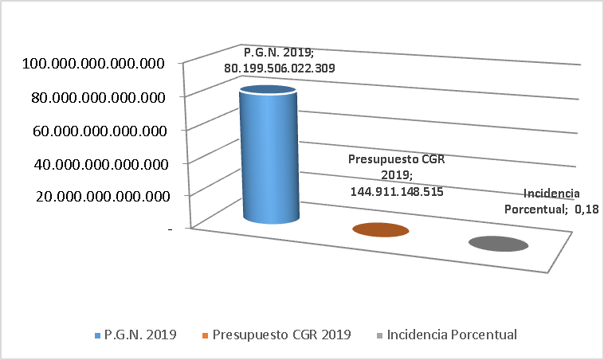
INCIDENCIA DEL PROYECTO DE PRESUPUESTO DE LA CGR EN EL PROYECTO DEL P.G.N. 2019 (EN GUARANIES)
PROYECTO P.G.N. 2019 | 100% | 80.199.506.022.309
PRESUPUESTO C.G.R, REMITIDO POR M.H. 2019 | 0,18% | 144.911.148.515

Slide 6
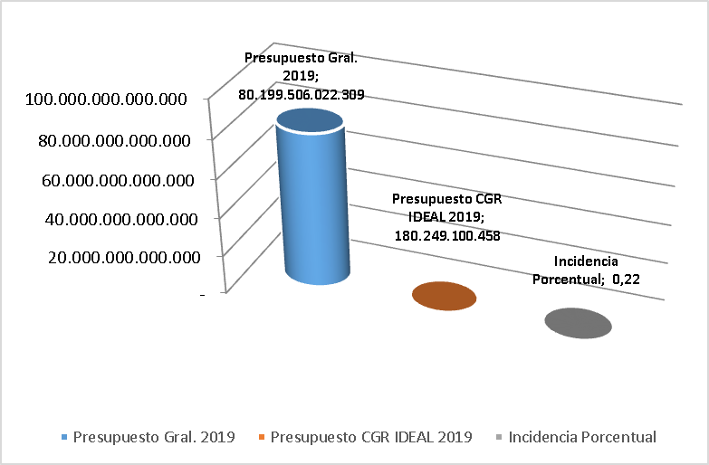
INCIDENCIA DEL PROYECTO DE PRESUPUESTO DE LA CGR EN EL PROYECTO DEL P.G.N. 2019 (EN GUARANIES)
PROYECTO P.G.N. 2019 | 100% | 80.199.506.022.309
PRESUPUESTO C.G.R. 2019 IDEAL | 0,22% | 180.249.100.458

Slide 7
PROYECTO DE PRESUPUESTO IDEAL CGR 2019
PROYECTO DE PRESUPUESTO-2019
CODIGO |  | DESCRIPCIÓN | PROYECTO-PRESUP. 2019 | NECESIDADES REALES 2019 | TOTAL IDEAL
OG | FF
TOTAL |  | CONTRALORÍA GENERAL DE LA REPÚBLICA | 146.913.026.015 | 35.337.951.943 | 182.250.977.958
FUENTE DE FINANCIAMIENTO 10 - RECURSOS DEL TESORO |  |  | 144.911.148.515 | 35.337.951.943 | 180.249.100.458
FUENTE DE FINANCIAMIENTO 30 - RECURSOS INSTITUCIONALES |  |  | 2.001.877.500 | - | 2.001.877.500
TIPO DE PTO: 1 |  | PROGRAMAS DE ADMINISTRACIÓN | 120.965.572.920 | 17.192.920.000 | 138.158.492.920
PROGRAMA: 1 |  | ADMINISTRACIÓN GENERAL | 120.965.572.920 | 17.192.920.000 | 138.158.492.920
111 | 10 | SUELDOS | 91.934.908.800 | 9.324.000.000 | 101.258.908.800
113 | 10 | GASTOS DE REPRESENTACIÓN | 2.413.044.000 | 1.054.080.000 | 3.467.124.000
114 | 10 | AGUINALDO | 7.862.329.400 | 864.840.000 | 8.727.169.400
123 | 10 | REMUNERACIÓN EXTRAORDINARIA | 1.046.642.853 | 2.300.000.000 | 3.346.642.853
125 | 10 | REMUNERACIÓN ADICIONAL | 1.014.047.867 | 2.100.000.000 | 3.114.047.867
144 | 10 | JORNALES | 1.520.000.000 | 50.000.000 | 1.570.000.000
270 | 10 | SERVICIO SOCIAL | 14.979.600.000 | 1.500.000.000 | 16.479.600.000
851 | 10 | TRANSF. CTES., AL SECTOR EXTERNO | 65.000.000 | - | 65.000.000
910 | 10 | PAGO DE IMP.TASAS, GASTOS JUDICIALES Y OTROS | 130.000.000 | - | 130.000.000

Slide 8
PROYECTO DE PRESUPUESTO IDEAL CGR 2019
TIPO DE PTO: |  | PROGRAMAS DE ACCION | 25.947.453.095 | 18.145.031.943 | 44.092.485.038
PROGRAMA: |  | SERVICIOS SOCIALES DE CALIDAD
SUBPROGRAMA: |  | CONTROL GUBERNAMENTAL | 25.947.453.095 | 18.145.031.943 | 44.092.485.038
123 | 10 | REMUNERACIÓN EXTRAORDINARIA | 2.216.253.014 | 3.000.000.000 | 5.216.253.014
123 | 30 | REMUNERACIÓN EXTRAORDINARIA | 158.400.000 | - | 158.400.000
125 | 10 | REMUNERACIÓN ADICIONAL | 2.500.000.000 | 3.000.000.000 | 5.500.000.000
125 | 30 | REMUNERACIÓN ADICIONAL | 158.400.000 | - | 158.400.000
131 | 10 | SUBSIDIO FAMILIAR | 700.000.000 | 300.000.000 | 1.000.000.000
133 | 10 | BONIFICACIONES Y GRATIFICACIONES | 7.469.304.267 | 3.495.031.943 | 10.964.336.210
137 | 10 | GRATIFICACIONES POR SERVICIOS ESPECIALES | 390.000.000 | - | 390.000.000
145 | 10 | HONORARIOS PROFESIONALES | 1.625.000.000 | 50.000.000 | 1.675.000.000
145 | 30 | HONORARIOS PROFESIONALES | 330.000.000 | - | 330.000.000
199 | 10 | OTROS GASTOS DEL PERSONAL | 1.256.018.314 | 1.300.000.000 | 2.556.018.314
210 | 10 | SERVICIOS BÁSICOS | 980.000.000 | - | 980.000.000
230 | 10 | PASAJES Y VIÁTICOS | 1.575.000.000 | 200.000.000 | 1.775.000.000
230 | 30 | PASAJES Y VIÁTICOS | 110.000.000 | - | 110.000.000
240 | 10 | GASTOS POR SERV.DE ASEO, DE MANT.Y REP. | 1.335.000.000 | 700.000.000 | 2.035.000.000
240 | 30 | GASTOS POR SERV.DE ASEO, DE MANT.Y REP. | 150.000.000 | - | 150.000.000
250 | 10 | ALQUILERES Y DERECHOS | 640.000.000 | 200.000.000 | 840.000.000
260 | 10 | SERVICIOS TÉCNICOS Y PROFESIONALES | 788.000.000 | 100.000.000 | 888.000.000
280 | 10 | OTROS SERVICIOS EN GENERAL | 100.000.000 | - | 100.000.000
290 | 10 | SERVICIOS DE CAPACITACIÓN Y ADIESTRAMIENTO | 100.000.000 | 100.000.000 | 200.000.000
290 | 30 | SERVICIOS DE CAPACITACIÓN Y ADIESTRAMIENTO | 95.077.500 | - | 95.077.500
310 | 10 | PRODUCTOS ALIMENTICIOS | 20.000.000 | 20.000.000 | 40.000.000
330 | 10 | PRODUCTOS DE PAPEL,CARTÓN E IMP. | 145.000.000 | 100.000.000 | 245.000.000
330 | 30 | PRODUCTOS DE PAPEL,CARTÓN E IMP. | 100.000.000 | - | 100.000.000
340 | 10 | BIENES DE CONSUMO DE OF. E INSUMOS | 326.500.000 | 200.000.000 | 526.500.000
340 | 30 | BIENES DE CONSUMO DE OF. E INSUMOS | 150.000.000 | - | 150.000.000
350 | 10 | PRODUCTOS E INST. QUÍM. Y MED. | 54.000.000 | 50.000.000 | 104.000.000
360 | 10 | COMBUSTIBLES Y LUBRICANTES | 303.000.000 | 100.000.000 | 403.000.000
390 | 10 | OTROS BIENES DE CONSUMO | 27.500.000 | 30.000.000 | 57.500.000
530 | 10 | ADQ, DE MAQ, EQUIPOS Y HERRAMIENTAS EN GENERAL | 350.000.000 | 1.000.000.000 | 1.350.000.000
540 | 10 | ADQ. DE EQUIPOS DE OFICINA Y COMPUTACIÓN | 490.000.000 | 2.000.000.000 | 2.490.000.000
540 | 30 | ADQ. DE EQUIPOS DE OFICINA Y COMPUTACIÓN | 400.000.000 | - | 400.000.000
570 | 10 | ADQ. DE ACTIVOS INTANGIBLES | 425.000.000 | 200.000.000 | 625.000.000
570 | 30 | ADQ. DE ACTIVOS INTANGIBLES | 350.000.000 | - | 350.000.000
910 | 10 | PAGO DE IMP.TASAS, GASTOS JUDICIALES Y OTROS | 130.000.000 | 2.000.000.000 | 2.130.000.000

Slide 9
JUSTIFICACIÓN DETALLADA POR OBJETO DEL GASTO.
111 Sueldos: Se solicita las categorías en atención a la RES. CGR N° 796/17 “Por la cual se actualiza la Estructura Orgánica y Funcional de la CGR y la RES. CGR N° 80/18 “Que modifica parcialmente la RES. CGR N° 796/17” conforme a las Políticas de Mejora Continua, Modernización e Innovación impulsadas en el Marco de sus Funciones y Atribuciones para mayor y mejor funcionamiento Institucional.
DESCRIPCIÓN | CATEG. | N° DE CARGO | ASIGNACIÓN PERONAL
DIRECTOR GENERAL | B16 | 5 | 13.000.000
DIRECTOR | B25 | 33 | 12.200.000
JEFE DE DEPARTAMENTO | C56 | 34 | 9.100.000
TOTAL CARGOS |  | 72

Slide 10
113 Gastos De Representación: Se solicita el Aumento para ajustar la Estructura Orgánica y Funcional de la Contraloría General de la República.
114 Aguinaldos: Proporcional al aumento del rubro 111 Sueldos y 113 Gastos De Representación.
DESCRIPCIÓN | CATEG. | NRO. DE CARGO | ASIGNACIÓN PERSONAL
DIRECTOR GENERAL | S74 | 9 | 2.592.000
DIRECTOR | S36 | 32 | 2.016.000
 |  | 41

Slide 11
123 Remuneración Extraordinaria y 125 Remuneración Adicional: Se solicita el aumento de los mencionados objetos del gasto, para el financiamiento de los trabajos a ser realizados en horario extraordinario y adicional por parte de 850 (ochocientos cincuenta) funcionarios entre auditores y personal de apoyo, para cubrir las necesidades del ejercicio fiscal 2019, cabe resaltar, que en atención al presupuesto insuficiente para el presente ejercicio fiscal, se reglamentó la asignación mensual de 10 horas extraordinarias y 10 horas adicionales de lunes a jueves para todos los funcionarios permanentes de la CGR.
133 Bonificaciones Y Gratificaciones: Se solicita el aumento para pagar bonificaciones en concepto de Responsabilidad en el cargo a los funcionarios que ocupan cargos de confianza dentro de la estructura organizacional, asimismo, para el pago a los auditores que realizan actividades de Control, en concepto de Bonificación por Responsabilidad por Gestión de Control.

Slide 12
144 Jornales: Se solicita el Aumento en el Objeto del Gasto, con la finalidad de contratar 10 funcionarios para cumplir funciones de apoyo en las Unidades Misionales y Administrativas.
145 Honorarios Profesionales: Se solicita Aumento en el presente Objeto del Gasto, para la contratación de 10 funcionarios profesionales (arquitectos, ingenieros) para realizar tareas de control gubernamental referentes a FONACIDE y ROYALTIES.
199 Otros Gastos del Personal: Se solicita el presente aumento para el pago de funcionarios quienes optaron por la aplicación del Programa de Retiro Voluntario, conforme la antigüedad y los cálculos de las normativas legales vigentes.
230 Pasajes y Viáticos: Se solicita el aumento del presente objeto del gasto para cubrir pasajes y viáticos a funcionarios de la CGR, comisionados para trabajos oficiales en el Interior del País y los viajes de las autoridades y funcionarios al exterior del País.

Slide 13
240 Gastos por Servicios de Aseo, Mantenimiento y Reparaciones: Se requiere ampliar este objeto del gasto, para cubrir las necesidades emergentes a Diciembre 2019.
250 Alquileres y Derechos: Se solicita el presente aumento para el alquiler de oficinas a ser utilizadas por la CGR durante el ejercicio 2019 y el cual quedará sin disponibilidad de pago en sus últimos meses.
260 Servicios Técnicos y Profesionales: Se solicita el presente aumento para cubrir los últimos meses y proceder al pago de los siguientes servicios: servicio de información legal, desarrollo de software y servicio de telefonía móvil.
270 Servicio Social: Se solicita el presente aumento, teniendo en cuenta que el monto aprobado por la Ley de Presupuesto 2019, no cubre la totalidad de los meses del servicio prestado por el seguro médico corporativo, quedando sin disponibilidad desde el mes de noviembre y diciembre/19.

Slide 14
290 Servicios de Capacitación y Adiestramiento: Se aumenta el presente objeto del gasto a fin de cubrir los cursos de capacitación de funcionarios de la entidad y asistencia de los mismos en Seminarios y Congresos relacionados a los objetivos Institucionales.
310 Productos Alimenticios: Se aumenta el presente objeto del gasto a fin de realizar compras menores a través de la modalidad de caja chica (fondo fijo) en productos alimenticios para la recepción de autoridades estatales e invitados especiales de nivel nacional e internacional.
330 Productos De Papel, Cartón E Impresos: Se solicita el aumento conforme a las necesidades institucionales que se presentan a consecuencia de la realización de los trabajos inherentes a la CGR, por lo cual requiere de insumos y materia prima para la impresión de informes y dictámenes.
340 Bienes de Consumo de Oficina e Insumos: se aumenta el presente objeto del gasto para cubrir las necesidades institucionales como: adquisición de útiles de oficina, adquisición de sellos, adquisición de materiales eléctricos, adquisición de insumos informáticos y adquisición de productos de limpieza, entre otros.

Slide 15
350 Productos e Instrumentos Químicos y Medicinales: Se solicita el presente aumento para la " recarga de extintores", el cual debe certificarse para la firma del contrato, ya que los mismos requieren de una recarga periódica y no se cuenta con disponibilidad presupuestaria para el pago de los mismos en la totalidad del ejercicio 2019.
360 Combustibles y Lubricantes: Se solicita el incremento del presente objeto del gasto con el propósito de aumentar el monto Previsto para la “Adquisición de Combustibles”, teniendo en cuenta que los auditores deben ser trasladados a sus lugares de trabajo y no tendríamos disponibilidad para abastecer de combustibles para los últimos meses del ejercicio fiscal 2019.
390 Otros Bienes de Consumo: Se solicita el presente aumento conforme a las necesidades previstas con posterioridad a la elaboración del programa anual de contrataciones (PAC) para la realización de algunas adquisiciones que afectan a dicho objeto del gasto.
530 Adquisición de Maquinarias, Equipos y Herramientas en Gral.: Se aumenta el presente objeto del gasto, a fin de realizar la licitación para la compra de nuevos móviles para el traslado de los auditores a sus respectivas oficinas donde ejecutan las tareas de control gubernamental, también para los viajes de fiscalización al interior del País.

Slide 16
540 Adquisición de Equipos de Oficina y de Computación: Se aumenta el presente objeto del gasto, a fin de cubrir las necesidades de equipos de computación a los auditores y mobiliarios para el desempeño de sus funciones.
570 Adquisición de Activos Intangibles: Se aumenta a el presente objeto del gasto, con el fin de proceder a la “Adquisición de Softwares”, que consisten en licencia de antivirus, copia de seguridad y el pago de licencia de contrato con Microsoft, correspondiente al año 2019.
910 Pago de Impuestos, Tasas, Gastos Judiciales y Otros: Se aumenta el presente objeto del gasto, a los efectos de realizar los pagos de gastos de juicios y demandas presentadas en administraciones anteriores en contra de la Institución, las cuales fueron notificadas a la Contraloría General de la República con sus Sentencias Definitivas para su erogación.

Slide 17
MUCHAS GRACIAS.

